Slide 1

第6章 常微分方程的数值解法

Slide 2
课后作业
5、7、8、9、10（2）

Slide 3
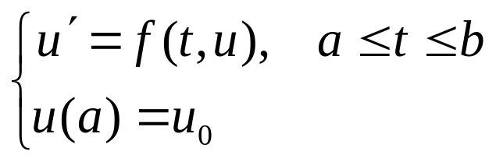



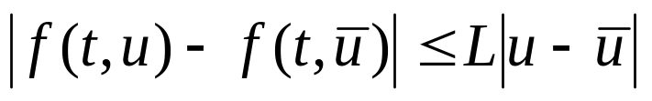
一阶常微分方程的初值问题
(6-1)
解的存在唯一性：
若
满足Lipschitz条件，即存在常数
，对任意
，均有
则（6-1）的解存在且唯一。
初值问题大多数情况下解析解无法求得，求其数值解。

Slide 4

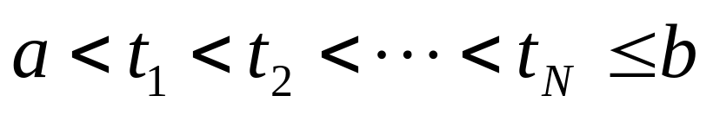
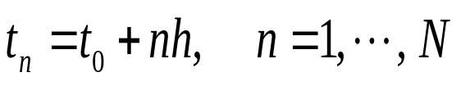



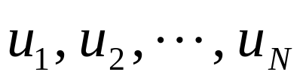
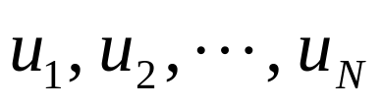
数值解法
它是一种离散化方法，利用这种方法，可以在一系列事先取定的 中的离散点（称为节点）
（通常取成等距，即
其中
称为步长）
上求出未知函数
之值
的近似值
。而
通常称为初值问题的数值解。

Slide 5
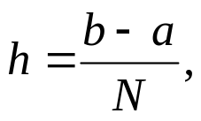


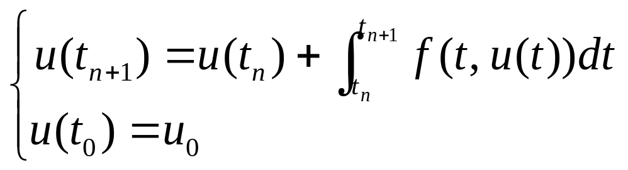




6.1 基于数值积分的解法
将节点取为
每个节点区间求积分
如果
的近似值
已经求出，则通过计算右端
项的数值积分可求出
的近似值

Slide 6
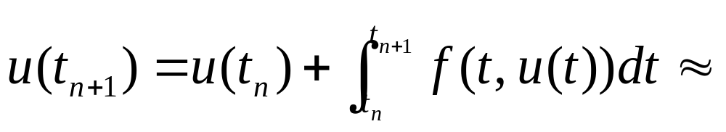
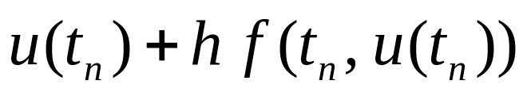
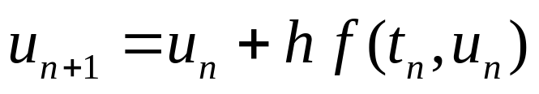

一、Euler法
对右端积分项使用左矩形求积公式，则得
令
(6-4)
上式称为Euler求解公式，又称矩形公式。

Slide 7
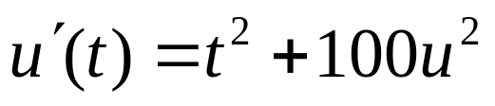
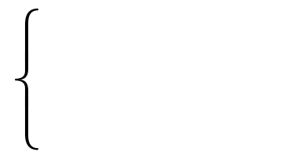
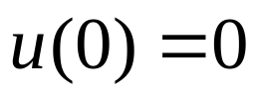




用Euler公式计算初值问题
例：
的解
在
处的数值解 。
（取步长
，
小数点后保留4位）。

Slide 8

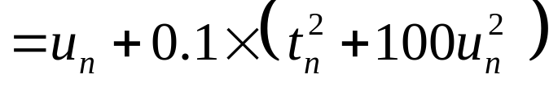
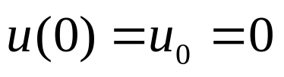


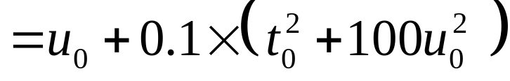
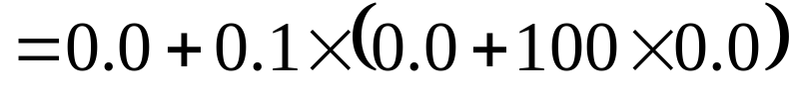

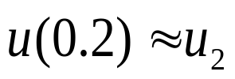
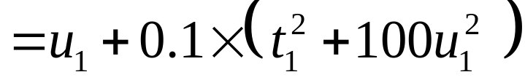
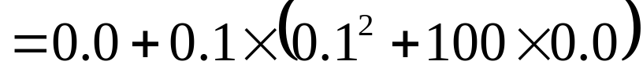

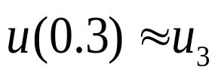
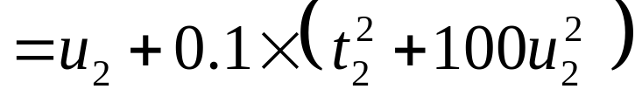
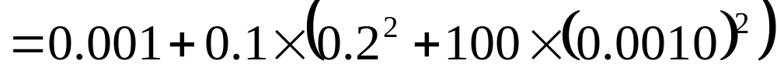

解：
相应的Euler公式：
由初值
，计算得

Slide 9




















Euler法（切线法）的几何解释

Slide 10
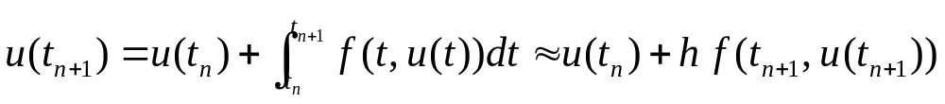
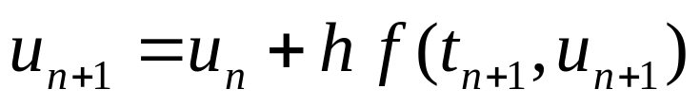
隐Euler法
对(6-3)右端积分项使用右矩形求积公式，则得
令
上式称为隐Euler公式，又称右矩形公式，或向后Euler公式。
隐式公式需要求解方程，或者利用迭代法求解

Slide 11
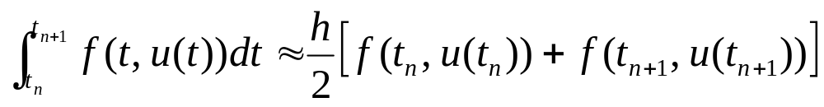
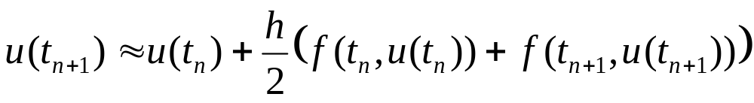
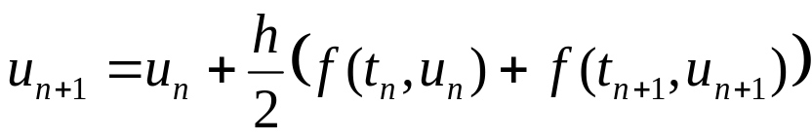

二、梯形法
对(6-3)右端的积分使用梯形求积分式计算，
则得
令
(6-5)
上式称为梯形公式，简称梯形法．
将Euler公式与隐式Euler公式做算术平均，也可得出梯形公式

Slide 12
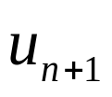
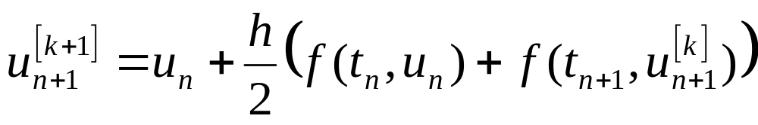

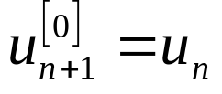
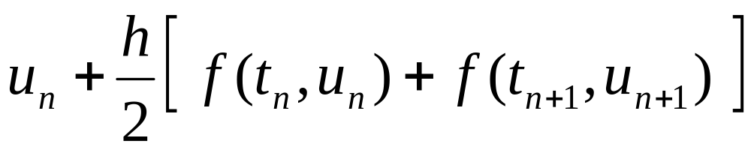





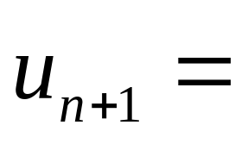
梯形公式与Euler公式相比要精确的多，但是梯形公式的计算量要大一些。每步计算要解一个关于 的非线性方程，从而要用如下迭代公式：
取初值为 ，反复迭代，即

Slide 13









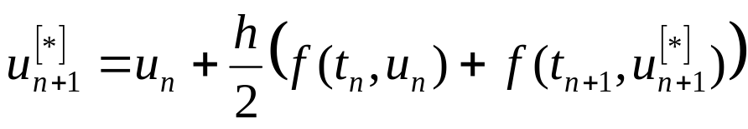



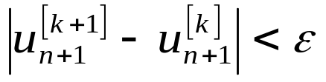
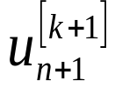
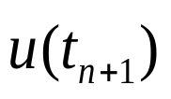
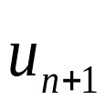
如此迭代下去得到迭代序列：
，
，
，
，
，
若序列 收敛于 ，当 时，得到：
则取 为第 个近似值。
在实际计算中，通常要求满足
为终止条件，此时取 作为 的近似值 。

Slide 14
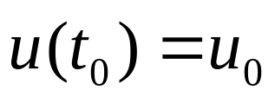
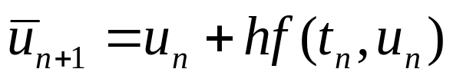
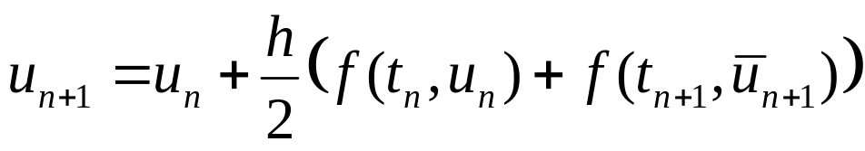

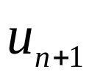







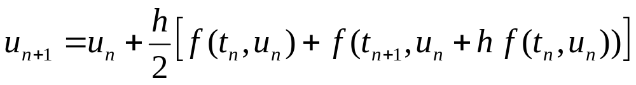
为了避免求解非线性代数方程，可以用Euler法将它显化，
建立预测——校正系统：
先用Euler法预估
再用梯形法校正
求解公式称为改进的Euler法，其中 称为预测值，
称为校正值.
其求解顺序为：
改进的Euler法还可写成如下形式：

Slide 15


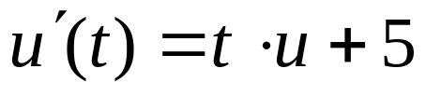
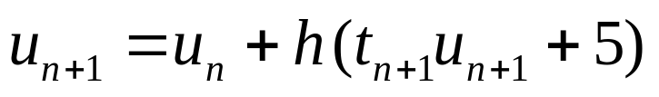
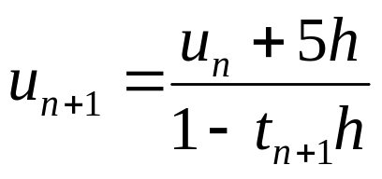

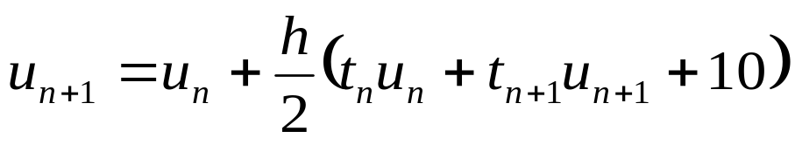
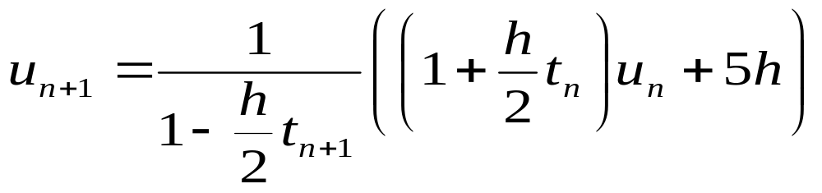
如果 关于 是线性函数，则隐式公式可以显式化。
例，若方程为：
隐Euler公式：
，
梯形公式：

Slide 16
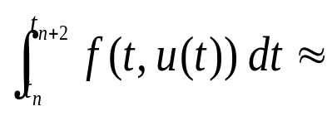








三、Simpson公式
若在区间上，对右端的使用 Simpson求积公式，得
令
可写成
其中
此为二步方法，需要已知 和 ，才能计算出
的值。二步以上的方法也称为多步法。

Slide 17















局部截断误差、整体截断误差
假设前n-1步是精确的
定义 假设 ， 则称
所有n步的误差累计
为求解公式第 n 步的局部截断误差。
定义
为求解公式在 点上的
整体截断误差。

Slide 18








局部截断误差与整体截断误差之间的关系
事实上，若
则

Slide 19


衡量求解公式好坏的一个主要标准是求解公式的精度。
求解公式的精度越高，计算解的精确性可能越好。
求解公式具有 p 阶精度：
求解公式的局部截断误差：
求解公式的整体截断误差：

Slide 20








利用Taylor展开，求Euler法的局部截断误差
假设前n-1步是精确的
Euler法具有一阶精度
Euler法具有一阶精度，梯形法具二阶精度

